Slide 1


ЦЕНОГРАФИКА
Промежуточные результаты этапа «Разработка»
РГЭУ (РИНХ)
Центральный банк Российской Федерации
Разработка шаблонов инфографики о региональной инфляции

Slide 2
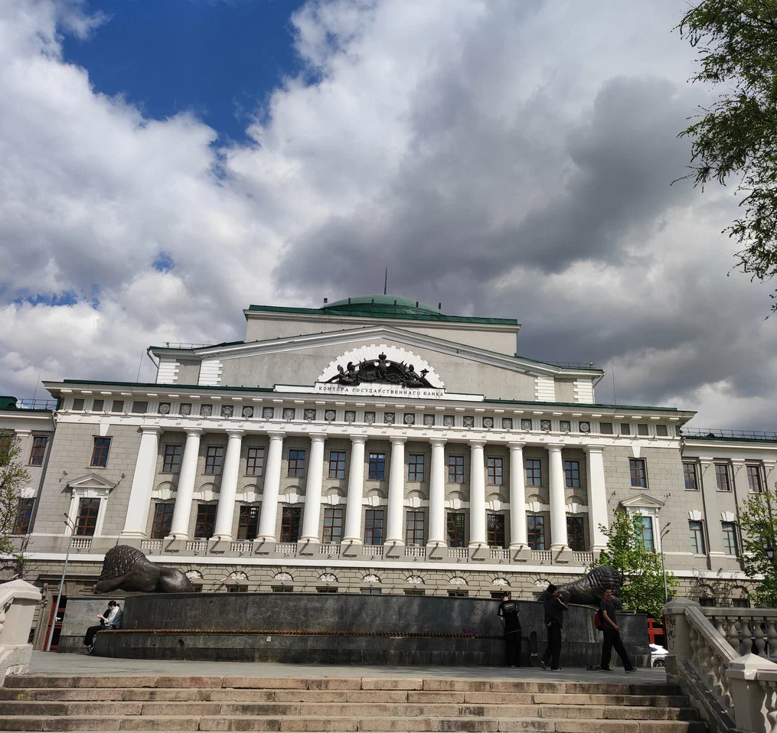
Наш заказчик
Задача ЦБ РФ: регулярно публиковать визуальный и понятный контент о ценах и инфляции.
Результат решения задачи: тг-бот как MVP.
Конечные пользователи:
1) сотрудники ЦБ, которые занимаются ведением соцсетей;
2) аудитория в соцсетях ЦБ РФ и блогеров-партнеров ЦБ РФ.
Проблема: подготовка визуального контента трудозатратна, не всегда эффективна в охвате ЦА.

Slide 3

Пользователи решения
Сотрудники ЦБ
Зрители в соцсетях
Специалисты ЦБ, которые готовят контент для соцсетей.
Молодежь в возрасте
от 16 до 35 лет,
активно вовлеченная в цифровую среду, наиболее нуждается в простой и визуальной подаче экономических данных.
MARS
JUPITER
EARTH
NEPTUNE
Earth is the only planet known to harbor life
Neptune is the eighth planet from the Sun

Slide 4
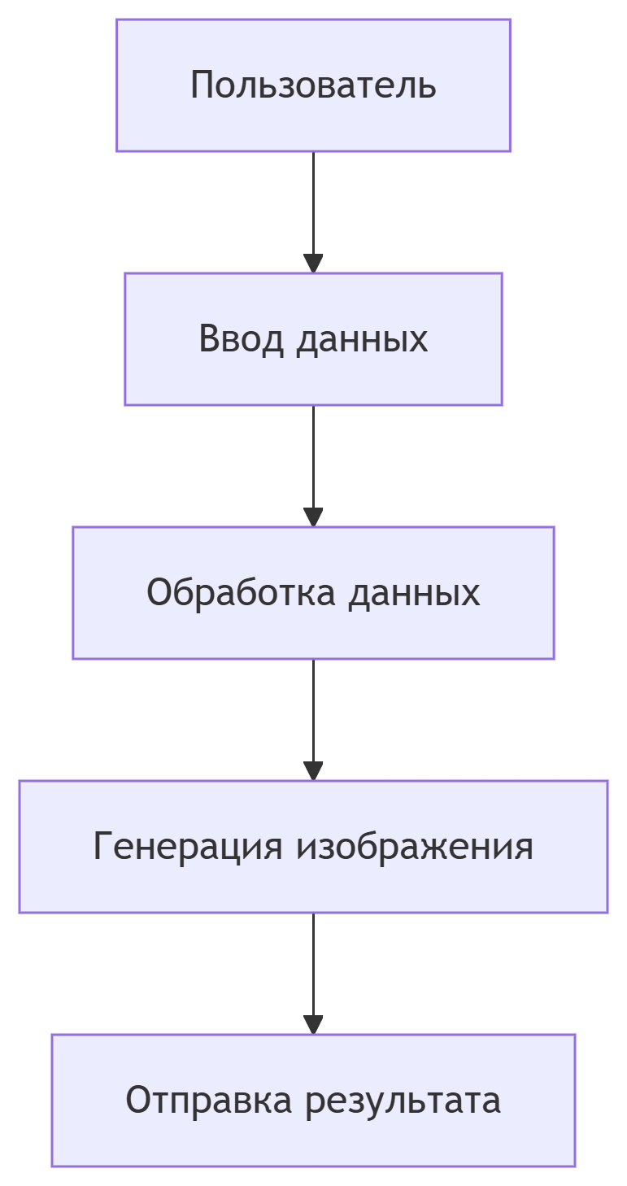
Наше решение
01
ТГ-бот будет использовать информацию из ежемесячных обзоров инфляции, изменения ИПЦ, цен на товары и услуги из открытых данных Центрального Банка.
На этапе MVP:
- данные должны автоматически подгружаться из таблиц Excel или API ЦБ;
- тг-бот будет производить генерацию карточек по запросам сотрудников.
Предусматриваем возможность адаптации решения (тг-бота и в будущем веб-сайта) под другие задачи.
Например для визуализации других макроэкономических показателей, новостей, регуляторных изменений.

Slide 5

Наше решение
01
Технологический стек
- Backend: Python с библиотеками:
- Pillow/OpenCV для генерации изображений
- matplotlib/seaborn для графиков
- python-pptx/reportlab для сложной инфографики
- aiogram/pyTelegramBotAPI для Telegram-бота

Slide 6
Международный опыт подачи данных об инфляции
Во многих странах подача инфляционных данных остаётся ориентированной на специалистов и не адаптирована под восприятие широкой аудитории.
Визуализация инфляции чаще ограничивается графиками в отчётах. Это делает информацию малодоступной вне контекста, особенно для молодой аудитории.
Даже при наличии интересных визуальных решений в других темах (как у Bundesbank или Banque de France), инфляция остаётся «тяжёлой» темой.
Во всех проанализированных странах инфляционная коммуникация не адаптирована под digital-молодёжь.

Slide 7
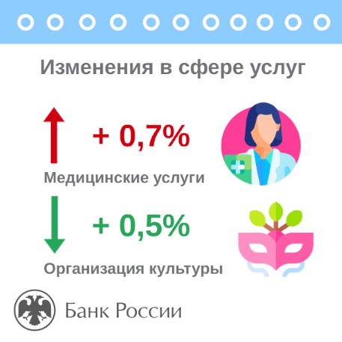
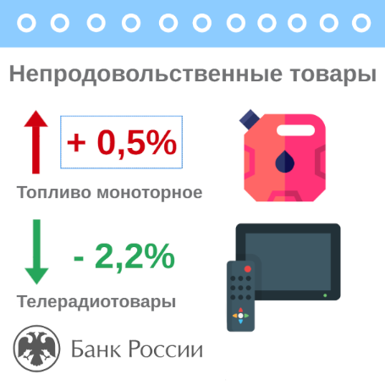
Что готово на данный момент

Slide 8
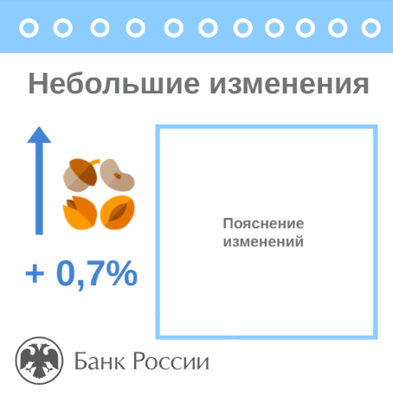
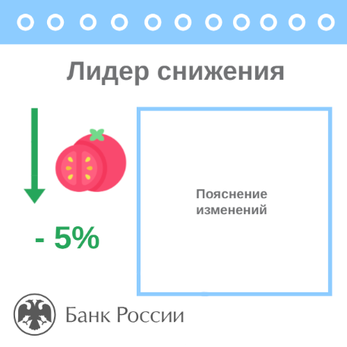
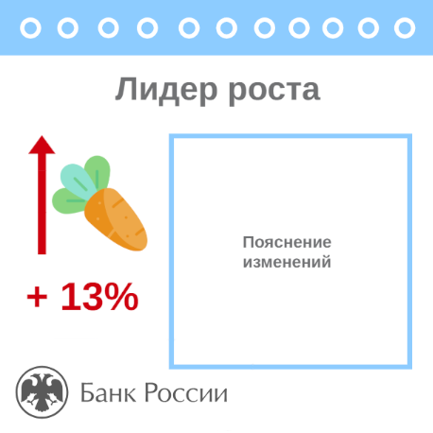
Что готово на данный момент

Slide 9
Ценность решения
Для Банка России
Для конечных зрителей
доступ к полезной информации в привычном формате
повышает уровень финансовой грамотности;
способствует в принятии более рациональных экономических решений — от повседневных покупок до стратегий сбережения
повышает эффективность коммуникации с аудиторией: единый визуальный стиль, узнаваемость, понятность;
упрощает рабочий процесс СММ-специалистов

Slide 10



Наша команда
Ворыпаева Арина
Пинаева Анна
Ковалева Наталья
Лидер проекта
Аналитик данных
Дизайнер

Slide 11
Вопросы экспертам
01
02
03
Какие наиболее современные графические дизайнеры или веб-платформы могут помочь в создании макетов?
В каких нейросетях возможно создание карточек с помощью прописанной команды ?
Какие существуют тренды, правила построения композиции на карточках, чтобы они были читаемы, понятны и привлекательны?

